Slide 1
Ejercicios Camino Critico y PERT
EJERCICIOS

Slide 2
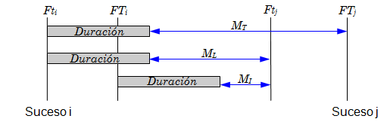
MARGENES – CAMINO CRITICO:
MARGEN TOTAL: Representa cuanto puede atrasarse una tarea sin atrasar la terminación del proyecto. Este margen condiciona el proyecto hacia atrás y hacia adelante.
MARGEN LIBRE: Representa cuanto puede retrasarse la iniciación de una tarea, sin que su finalización perturbe el comienzo de las tareas que le siguen. Condiciona el proyecto hacia atrás. Las tareas que están en el camino crítico tienen margen libre nulo.
MARGEN INDEPENDIENTE: Representa cuanto puede moverse la iniciación de una tarea sin que perturbe a las tareas que le preceden ni a las que le siguen.

Slide 3
Ejercicio 0:
La Compañía constructora PREFAB ha identificado nueve actividades que tiene lugar durante la construcción de una casa. Las cuales se enumeran a continuación:
A) Realice la matriz de precedencia del proyecto
B) Dibuje la red del proyecto
C) Calcule las fechas Inicio Temprano e Inicio Tardío de cada actividad (o la fecha Temprana y Tardía de cada evento/nodo), así como los Margen Total y Margen Libre de las actividades. Identifique el Camino Crítico.
D) Diagrame la Red del Camino Crítico. Graficando las actividades a fecha temprana y a fecha tardía.
E) Construya el Diagrama Calendario para las Fechas Tempranas y Tardías. Teniendo en cuenta que CN es un valor fijo para cada actividad que incluye MOD y MP donde el 60% representa a la MP y el resto es la MOD. La tasa de interés es del 1 %.

Slide 4
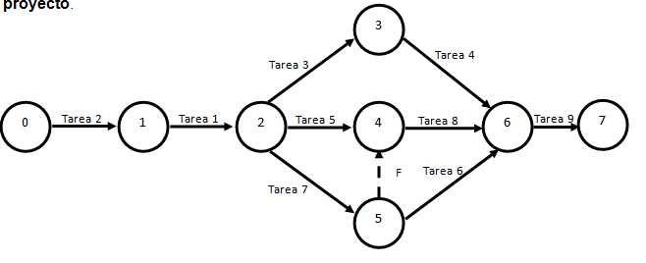
Ejercicio 0:
Matriz de Precedencias
Una vez obtenida la matriz de precedencias podemos empezar a diagramar la red del proyecto

Slide 5


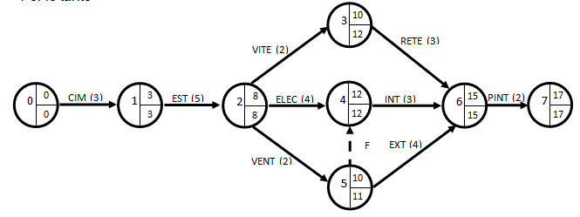
Ejercicio 0:
no es válido hacer que 2 actividades diferentes tengan el mismo nodo inicio y nodo fin dado que esto nos traería consecuencias en los cálculos del camino crítico que veremos más adelante.
Este inconveniente se soluciona fácilmente haciendo uso de las tareas ficticias

Slide 6
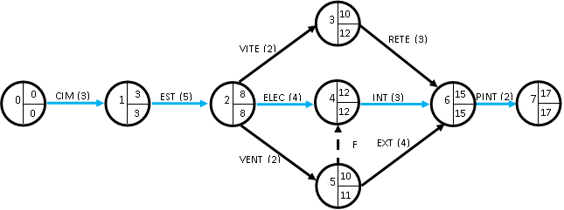
Ejercicio 0:

Slide 7
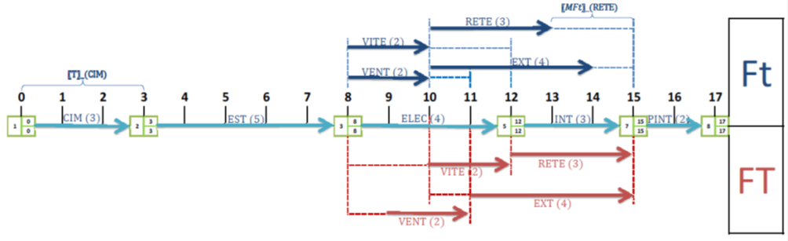
Ejercicio 0:

Slide 8
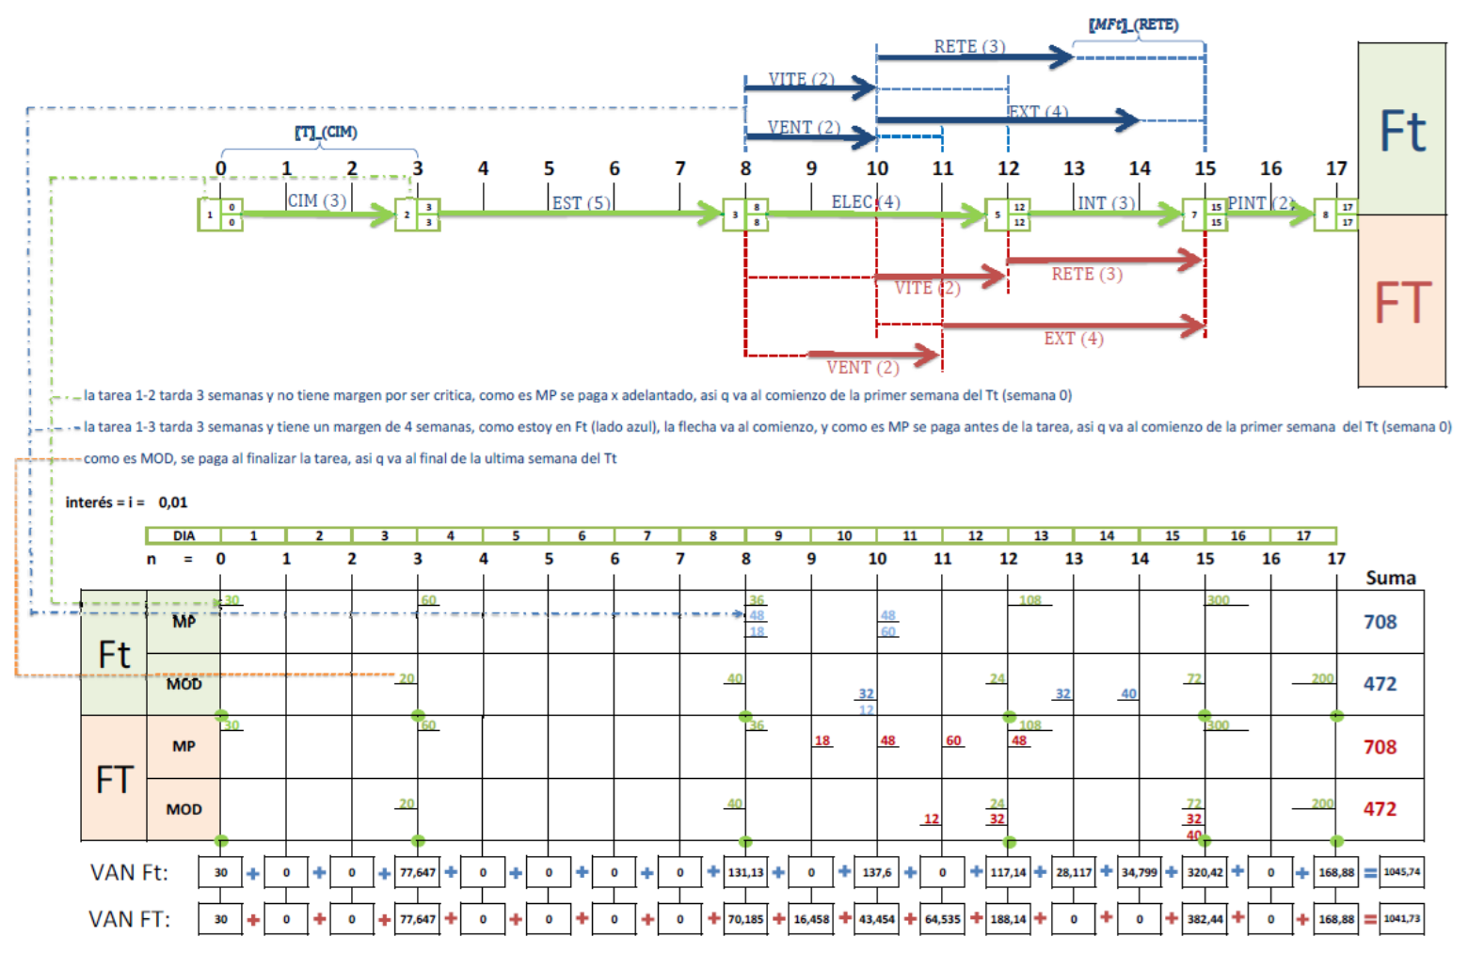

Slide 9
Ejercicio 1:
Una cadena de restaurantes fast-food desea adquirir un nuevo equipamiento que la permita llevar su contabilidad y realizar el control de inventarios. Una empresa de ordenadores presenta al Director de Marketing la siguiente información.
A) Diagrame la red y determine la duración esperada del proyecto y su camino crítico (justifique)
B) Calcule el VAN a fecha tardía Considerando que se estima que se requiere de 6 UM por cada unidad de tiempo para la MP y la MOD infiere un costo del 40% del total de MP. Interés 1%

Slide 10
Ejercicio 1:

Slide 11
Ejercicio 1:

Slide 12
Ejercicio 2:
Dada la siguiente tabla de precedencias
A) Diagrame la red y determine la duración esperada del proyecto y su camino crítico (justifique)
B) Calcule el VAN a fecha temprana Considerando que se estima que se requiere de 6 UM por cada unidad de tiempo para la MP y la MOD infiere un costo del 40% del total de MP. Interés 1%

Slide 13
Ejercicio 2:

Slide 14
Ejercicio 2:

Slide 15
Ejercicio 3:
La empresa Fadepel ha recibido una intimación de la Agencia de Protección Ambiental para instalar en su planta un sistema de control de contaminación del aire. Fadepel ha identificado 8 actividades principales que debe realizar para realizar el proyecto de instalación. Cuando el proyecto comience, se pueden realizar 2 actividades en forma simultánea: construir los componentes internos para el dispositivo (actividad A) y hacer las modificaciones necesarias en los pisos y techos (B). La construcción de la pila de recolección (C) puede comenzar cuando los componentes internos estén instalados. El vaciado del piso de concreto y la instalación del marco (D) pueden comenzar tan pronto como los componentes internos estén completos y los techos y pisos hayan sido modificados.
Después de construir la pila de recolección, pueden comenzar 2 actividades más: la construcción del horno de alta temperatura (E) y la instalación del sistema de control de contaminación (F). El dispositivo para el aire contaminado puede instalarse (G) después de vaciar el piso de concreto, instalar el marco y construir el horno de alta temperatura. Por último, una vez instalado el sistema de control y el dispositivo para el aire contaminado, se puede inspeccionar y probar el sistema (H).

Slide 16
Ejercicio 3:
Calcular la fecha temprana y tardía para cada uno de los nodos de la red del proyecto, atendiendo a la precedencia de las actividades. Calcular la duración total del proyecto. Identificar cuáles son las actividades críticas.
Si el costo de mano de obra de cada actividad se estima en $17.000, por cada semana de proyecto, y se paga a semana vencida. ¿Cuál es el VAN del proyecto si se trabaja a fecha “tardía”, y cuál sería el valor a fecha “temprana”, en ambos casos con una tasa de 1,5%?
Indique ¿a qué tipo de fecha (temprana o tardía) convendría gestionar el proyecto desde el punto de vista financiero?

Slide 17
Ejercicio 3:

Slide 18
Ejercicio 3:

Slide 19
Ejercicio 4:
La empresa Induclor le informa a Usted las actividades de un proyecto que se lista a continuación.
Se pide: calcular la duración esperada y la varianza para cada una de las actividades. Calcular el tiempo total del proyecto e Identificar cuáles son las actividades críticas.
Si el costo de mano de obra de cada actividad se estima en $12.000, por cada semana de proyecto, y se paga a semana vencida. ¿Cuál es el VAN del proyecto si se trabaja a fecha “tardía”, y cuál sería el valor a fecha “temprana”, en ambos casos con una tasa de 1%?
Indique ¿a qué tipo de fecha (temprana o tardía) convendría gestionar el proyecto desde el punto de vista financiero?

Slide 20
Ejercicio 4:

Slide 21
Ejercicio 4:

Slide 22
Ejercicio 5:
Un promotor de un concierto debe llevar a cabo las siguientes tareas antes de celebrar el concierto:
A) Realizar la Red y determinar la duracion estimada del proyecto. Establecer y marcar en la Red el Camino Critico.
B) Si el promotor anticipado quiere tener una probabilidad de 99% de completar las preparaciones el 27 de Julio. ¿Cuándo debe comenzar el trabajo de hallar un sitio para el concierto (Tarea A)?
C) ¿Qué es una Actividad o Tarea Critica?
D) Realizar el Diagrama de Gantt a Fecha Tardia de las tareas y sus Margenes.

Slide 23
Ejercicio 5:

Slide 24
Ejercicio 5:

Slide 25
Ejercicio 6:
Para llevar a cabo una auditoria contable se debe realizar las siguientes actividades conocidas:
A) Realizar la Red y determinar la duracion del proyecto. Calcular los Margenes de las Treas. Establecer y marcar en la Red el Camino Critico.
B) Realizar el Diagrama de Gantt a fecha Temprana de las tareas y sus Margenes.
C) ¿Cómo se deteremina el Camino Critico de un Proyecto?
D) Suponga el proyecto se debe terminar 5 días antes:
* ¿Qué tareas propondria adelantar? ¿Por qué?
* Según los siguientes costos por Acelerar tareas, determine una opción para adelantar estos 5 días y el costo extra que tendra el Proyecto.

Slide 26
Ejercicio 6:

Slide 27
Ejercicio 6:

